Slide 1
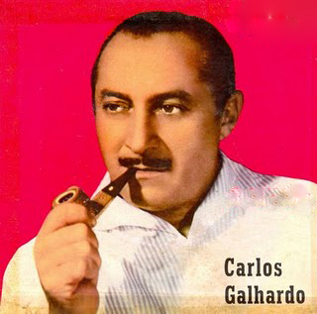

Teus Olhos Castanhos
Canção
Lamartine Babo / Bomfiglio de Oliveira
Gravado em 1.940.
Carlos Galhardo

Slide 2
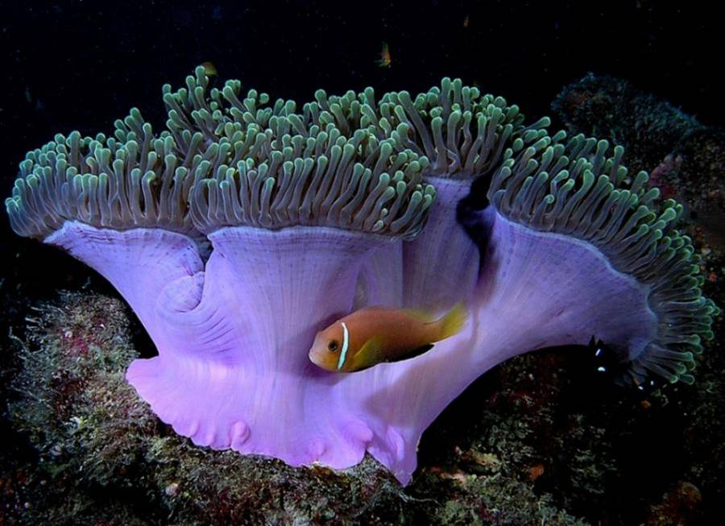
Teus olhos são dois astros pequeninos
Que brilham, nos meus olhos peregrinos
Castanhos são os teus olhos cismadores,
Que até parecem dois amores
Tão cansadinhos de chorar

Slide 3
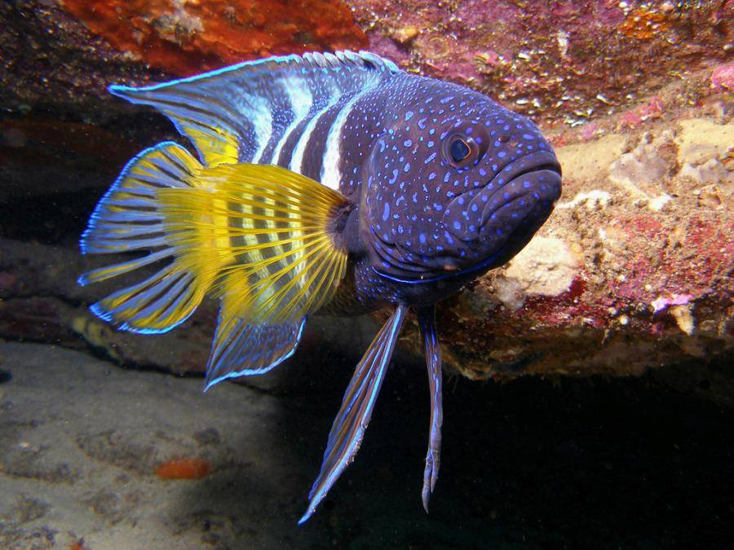
Chorar
teus olhos dos meus olhos são parentes
São tristes nossos olhos, são dolentes,
Se acaso os trocássemos um dia
Talvez ninguém descobriria
Os olhos meus, dentro dos seus.

Slide 4
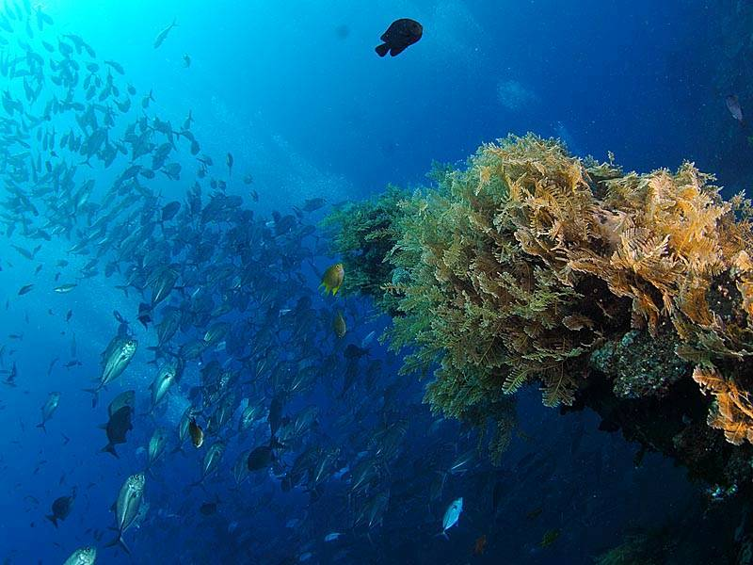
Quando um dia tu souberes
Pela voz de outras mulheres
Que de amor só tu escolho
É porque talvez não viste
Outros olhos com a meiguice
Do castanho dos teus olhos

Slide 5
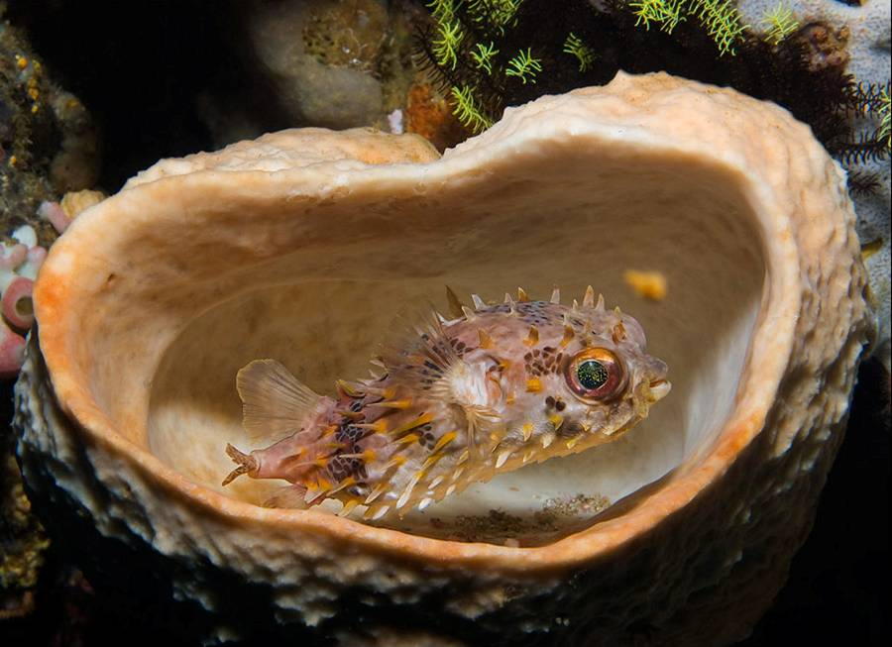
Muito embora tu zombastes
E os meus versos não cantastes
Aumentando os meus abrolhos
Eu quisera, por vingança
Ver teus olhos de criança
Na tristeza de outros olhos.

Slide 6
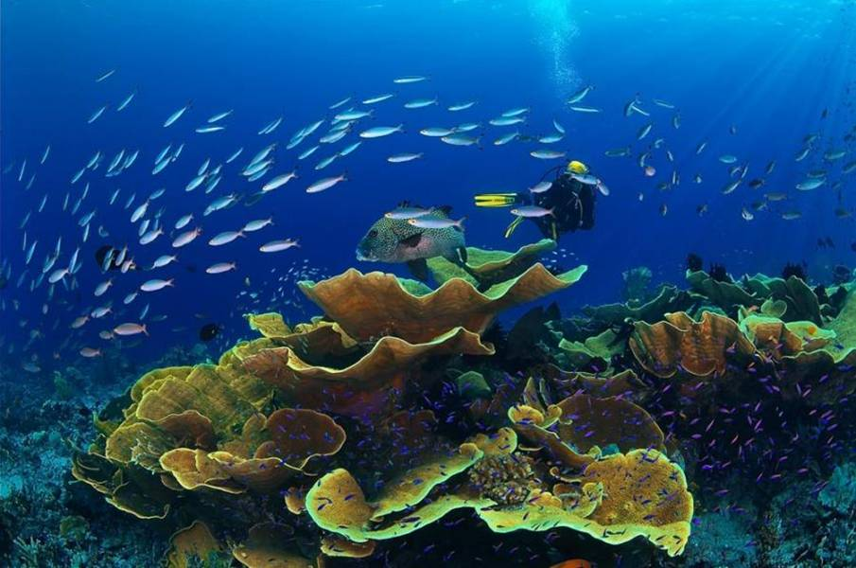

Slide 7
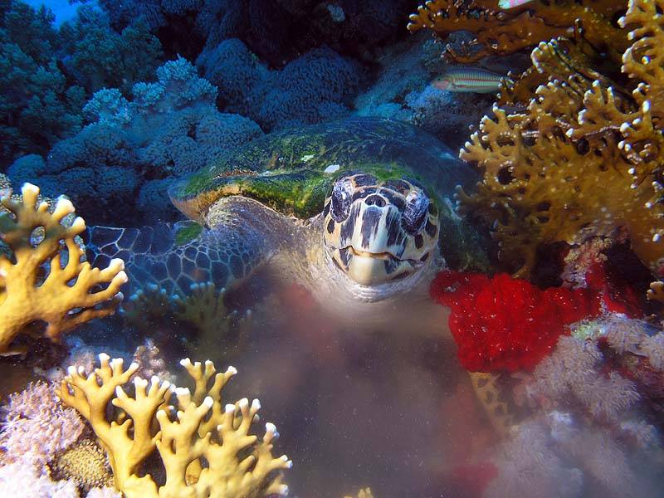
Muito embora tu zombastes
E os meus versos não cantastes
Aumentando os meus abrolhos
Eu quisera, por vingança
Ver teus olhos de criança
Na tristeza de outros olhos.

Slide 8
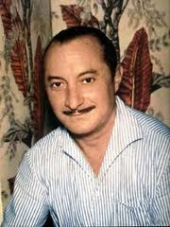
Teus Olhos Castanhos
Canção
Lamartine Babo / Bomfiglio de Oliveira
Gravado em 1.940.
Carlos Galhardo
Teus olhos são dois astros pequeninos
Que brilham, nos meus olhos peregrinos
Castanhos são os teus olhos cismadores,
Que até parecem dois amores
Tão cansadinhos de chorar
Chorar
teus olhos dos meus olhos são parentes
São tristes nossos olhos, são dolentes,
Se acaso os trocássemos um dia
Talvez ninguém descobriria
Os olhos meus, dentro dos seus.
Quando um dia tu souberes
Pela voz de outras mulheres
Que de amor só tu escolho
É porque talvez não viste
Outros olhos com a meiguice
Do castanho dos teus olhos
Muito embora tu zombastes
E os meus versos não cantastes
Aumentando os meus abrolhos
Eu quisera, por vingança
Ver teus olhos de criança
Na tristeza de outros olhos.

